Slide 1



Дизайн сетей ЦОД
Тема: Проектирование сетевой фабрики на основе VxLAN EVPN с использованием multisite

Slide 2


Меня хорошо видно
& слышно?

Slide 3

Защита проекта
Тема: Проектирование сетевой фабрики на основе VxLAN EVPN с использованием multisite
Макаров Григорий

Slide 4
План защиты
Целью данного проекта является проектирование и разработка сетевой фабрики на основе технологии VxLAN EVPN с поддержкой multisite, состоящей из двух POD. Проект должен обеспечить высокую доступность, масштабируемость и гибкость сети для различных приложений и сервисов компании.
Какие технологии использовались:
OSPF iBGP VxLAN EVPN L2-L3 Multisite Cisco Nexus
Собрать multisite из 2-х POD
Использование VxLAN и EVPN предоставляет широкие возможности для создания современных, масштабируемых, гибких и отказоустойчивых сетевых инфраструктур. Эти технологии позволяют эффективно управлять ресурсами, улучшать производительность и обеспечивать высокий уровень доступности сети, что делает их идеальным выбором для различных сценариев применения, от облачных вычислений до глобальных корпоративных сетей.
Технологии для меня новые, ранее не приходилось использовать

Slide 5
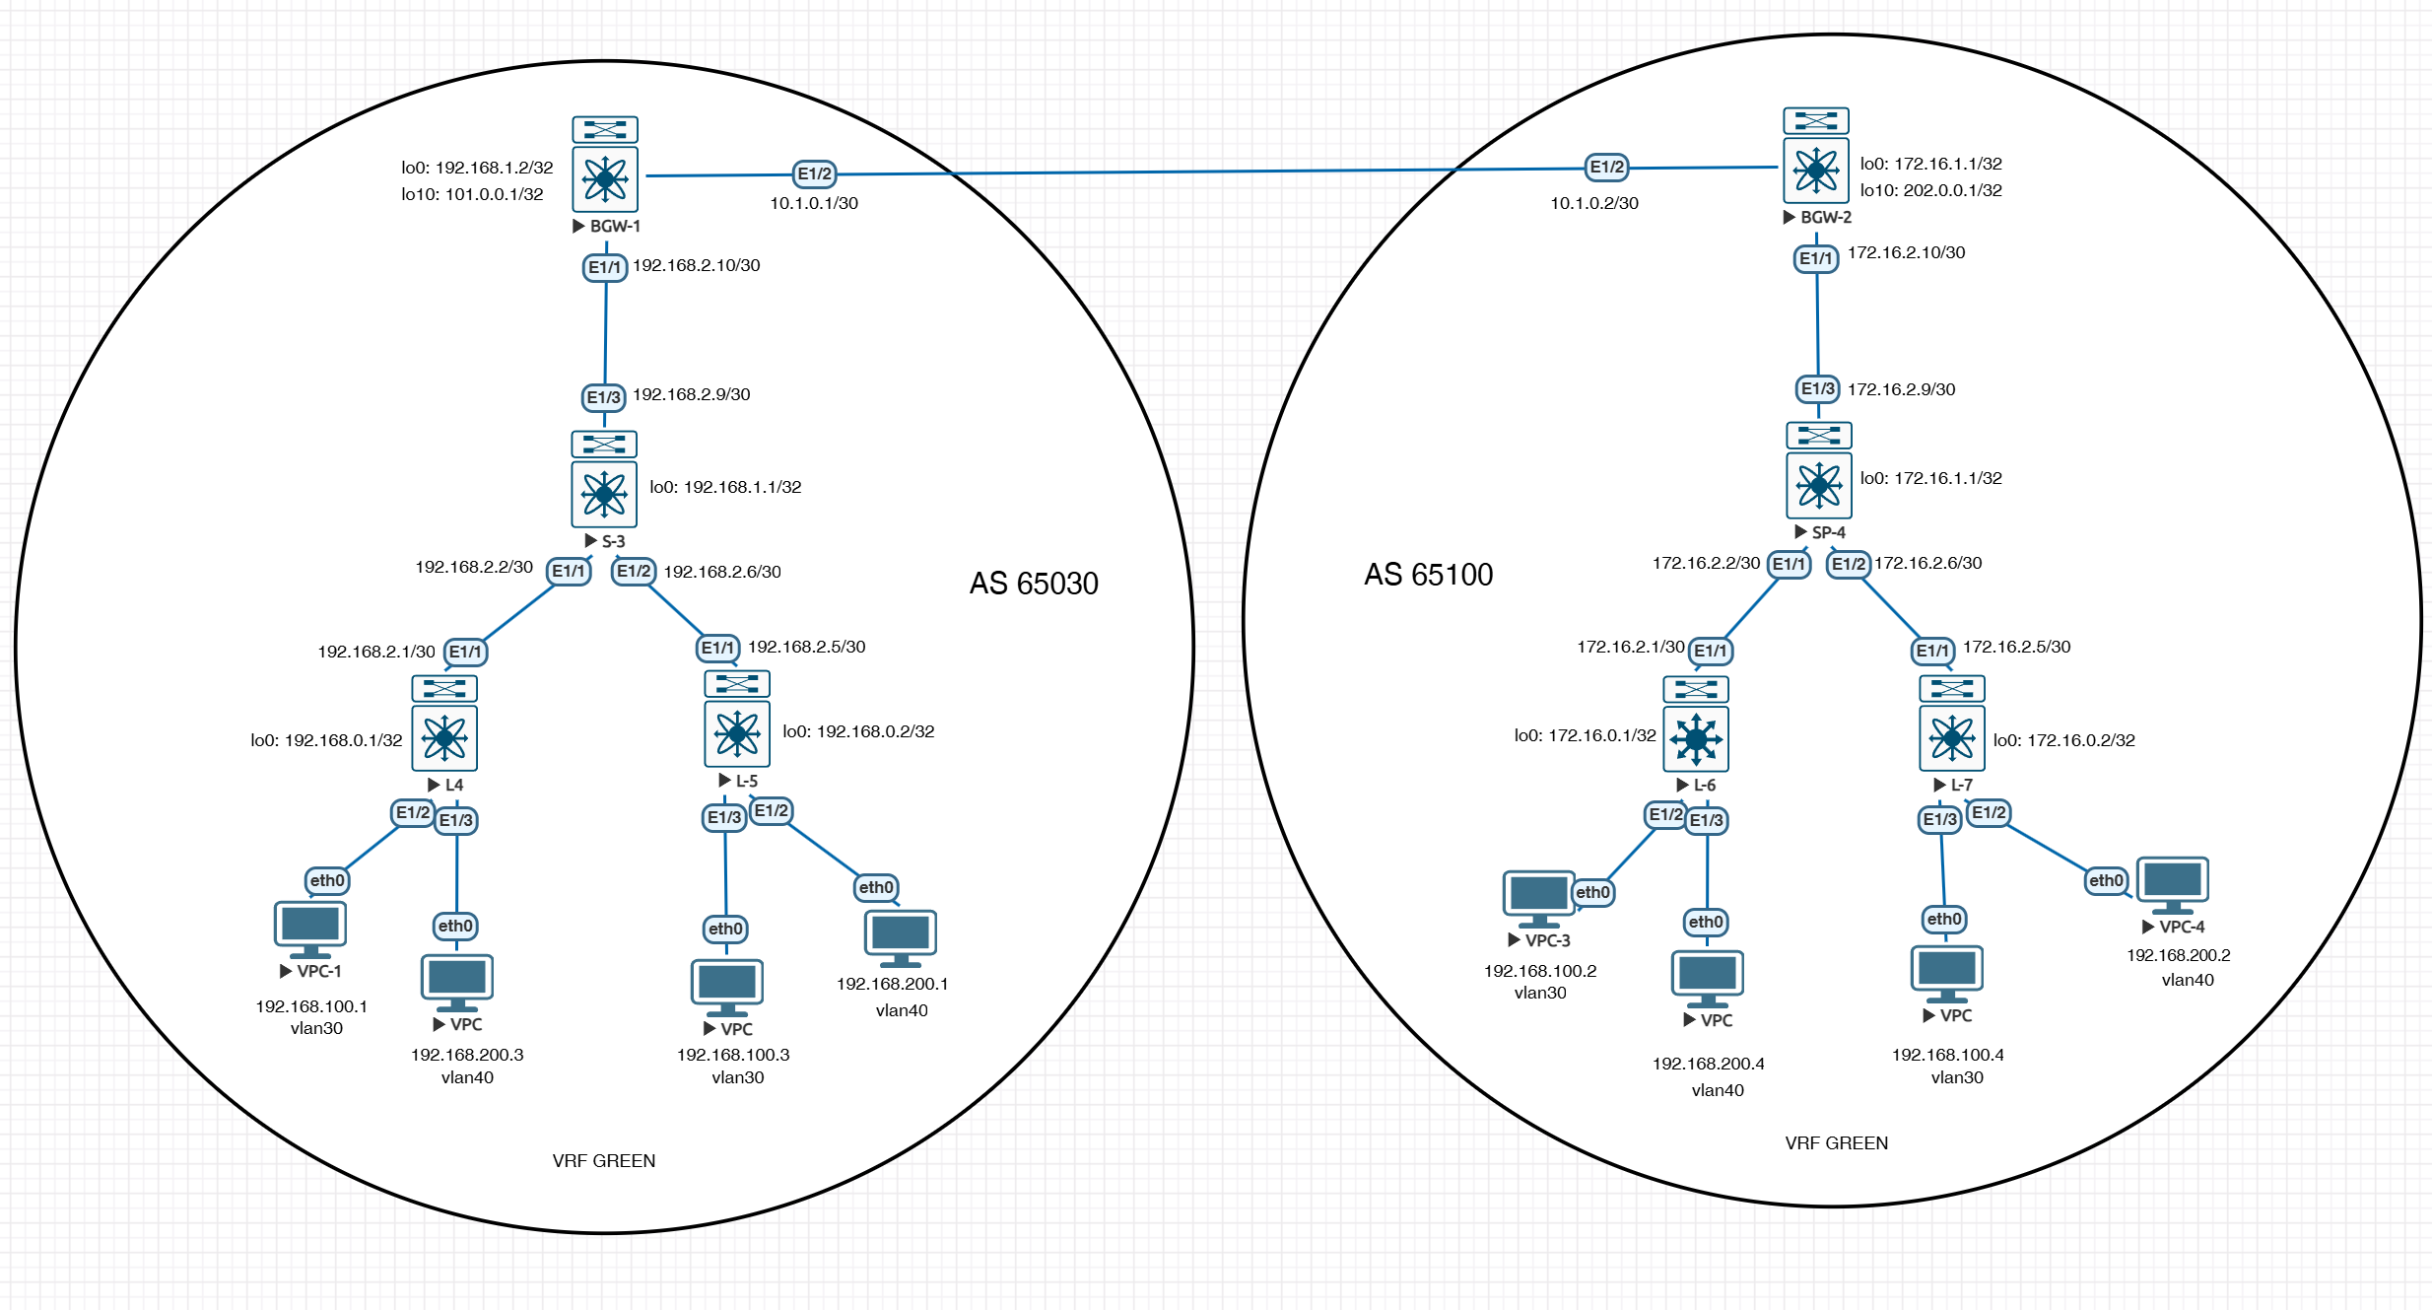
Общая схема топологии
https://github.com/Grigorio-Makario/cod-otus/tree/main/project_work

Slide 6

Передача маршрутов (host-route) между POD
L-4# sh l2route mac-ip all
Flags -(Rmac):Router MAC (Stt):Static (L):Local (R):Remote (V):vPC link
(Dup):Duplicate (Spl):Split (Rcv):Recv(D):Del Pending (S):Stale (C):Clear
(Ps):Peer Sync (Ro):Re-Originated
Topology Mac Address Prod Flags Seq No Host IP Next-
Hops
----------- -------------- ------ ---------- --------------- ---------------
30 0050.7966.6813 HMM -- 0 192.168.100.1 Local
30 0050.7966.6819 BGP -- 0 192.168.100.2 101.0.0.1
30 0050.7966.681c BGP -- 0 192.168.100.3 192.168.0.2
30 0050.7966.681e BGP -- 0 192.168.100.4 101.0.0.1
40 0050.7966.6814 BGP -- 0 192.168.200.1 192.168.0.2
40 0050.7966.681a BGP -- 0 192.168.200.2 101.0.0.1
40 0050.7966.6815 HMM -- 0 192.168.200.3 Local
40 0050.7966.6818 BGP -- 0 192.168.200.4 101.0.0.1

Slide 7
Заключение
Технологии VxLAN и EVPN являются ключевыми элементами современных сетевых архитектур, предоставляя широкие возможности для масштабирования, гибкости, управляемости и отказоустойчивости. Они позволяют строить мощные и надежные сети, способные удовлетворять требования самых сложных и динамичных сред, таких как облачные инфраструктуры и ЦОД. Использование этих технологий помогает организациям оптимизировать свои сетевые ресурсы, повысить производительность и обеспечить высокий уровень безопасности и доступности.

Slide 8

Спасибо за внимание!

